Slide 1
Mon Club D’été

Slide 2
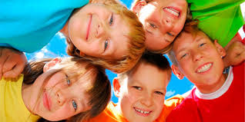
La joie de l’apprentissage

Slide 3
Club de Lecture
Que sais je !

Slide 4
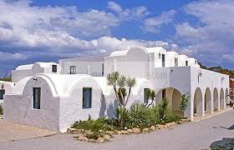
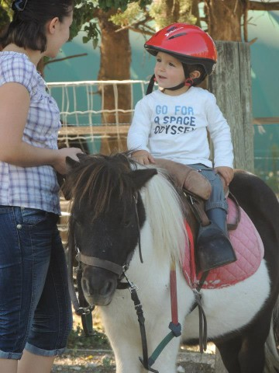
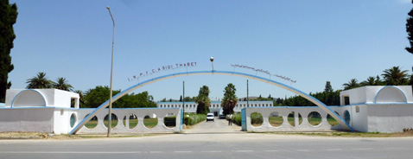
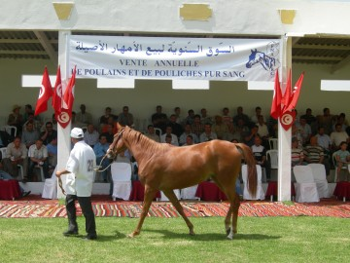
Visites et Découvertes
Village Ken
Club haras
Ecole vétérinaire
Visite FNARC

Slide 5
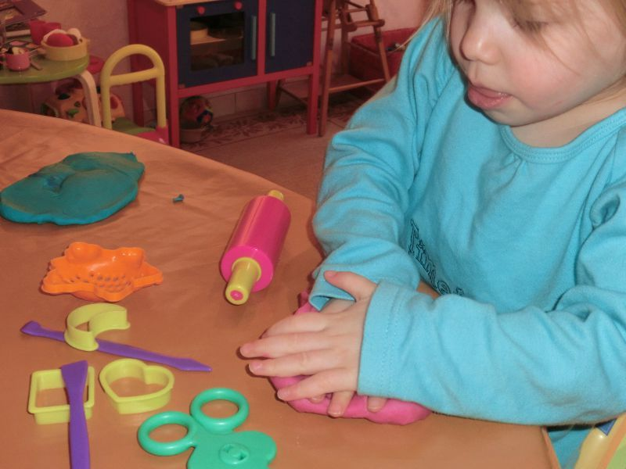
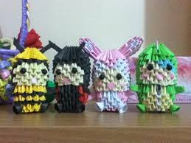
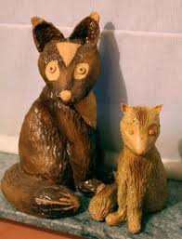
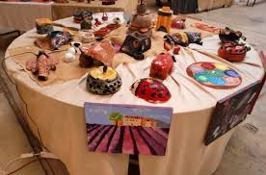
Développement de capacités
-Club céramique
-Origami 3D
-Modelage

Slide 6
Club des chants
-Musiques et chants
-Karaoké

Slide 7
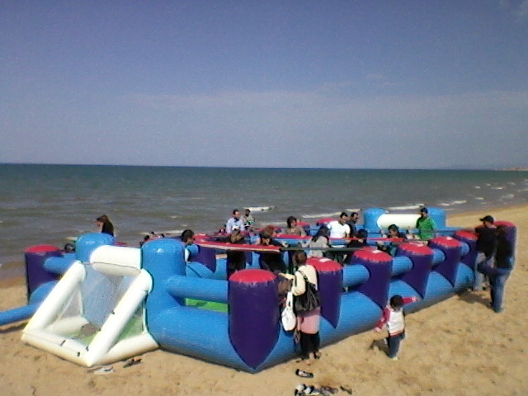
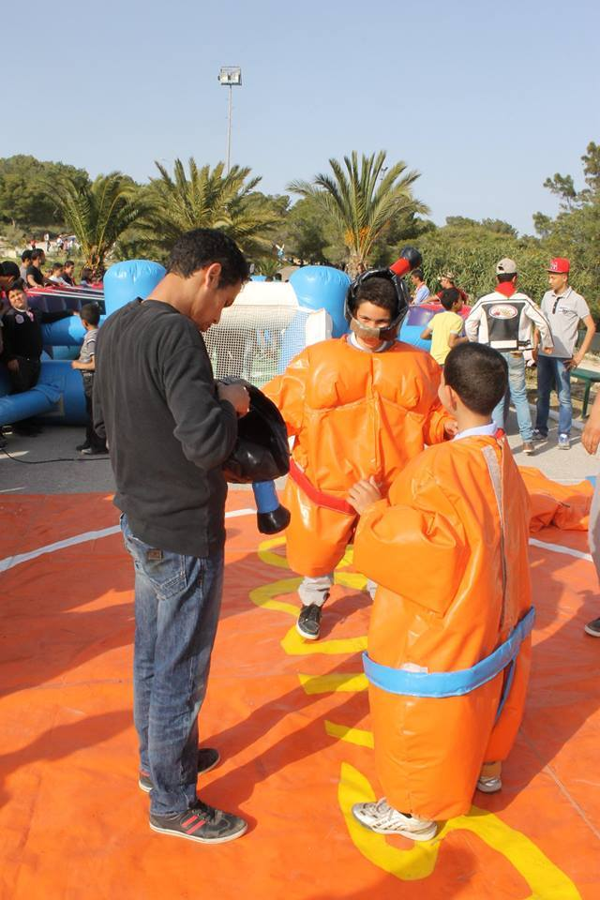
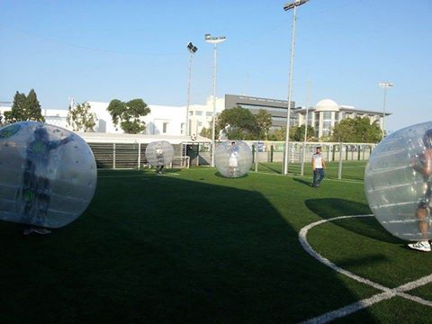
Team building jeux gonflables
-Jeux de combat costume SUMO
-Baby foot géant
-Tournois de bumper Ball

Slide 8
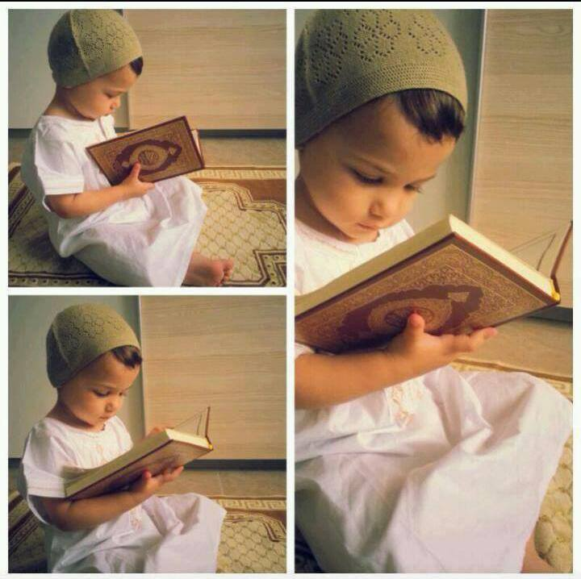
Club « Je suis musulman »
Coran
Initiation islam
(notions de base )

Slide 9
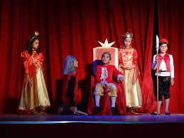
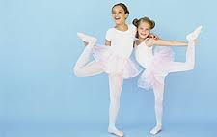
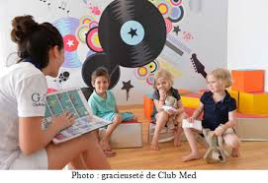
Devenir un artiste
Musique
Théâtre
Dance
peinture

Slide 10
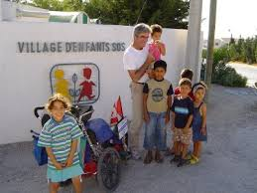
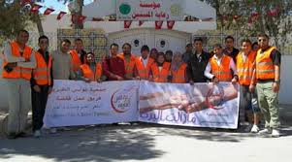
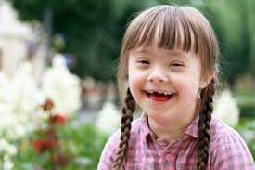
Mon entourage

Slide 11
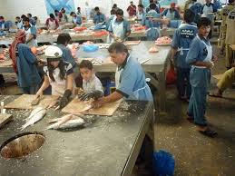
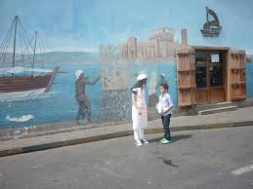
Rencontres
et
apprentissage

Slide 12
Club des langues
-Apprendre le français
-Apprendre l’anglais

Slide 13
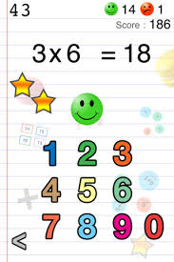
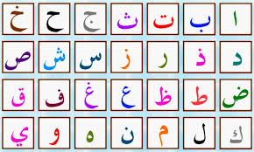
Révision pour un
bon retour
Révision
maths
et arabe

Slide 14
Clubs a la carte
Sorties pour enfants
Excursion en mer
Voyages à la demande

Slide 15
Contactez nous
Adresse email :
rimbelkadhi@gmail.com
Numéro de tel :
54 676 700
23 917 027

